Slide 1
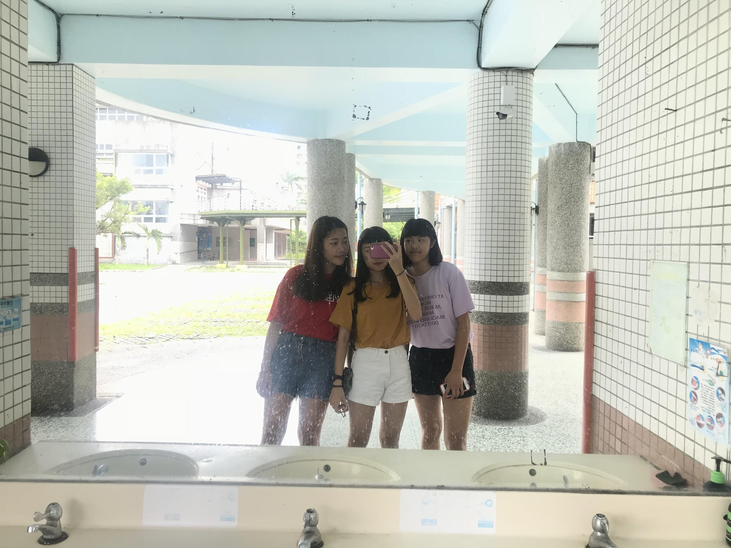
戲說宜蘭
成員
209吳婷妤
205陳怡恩
201莊惟婕

Slide 2
動機
我們是因為歌仔戲的起源就在宜蘭，而我們對歌仔戲也不陌生，能更深入得去了解歌仔戲的根本

Slide 3
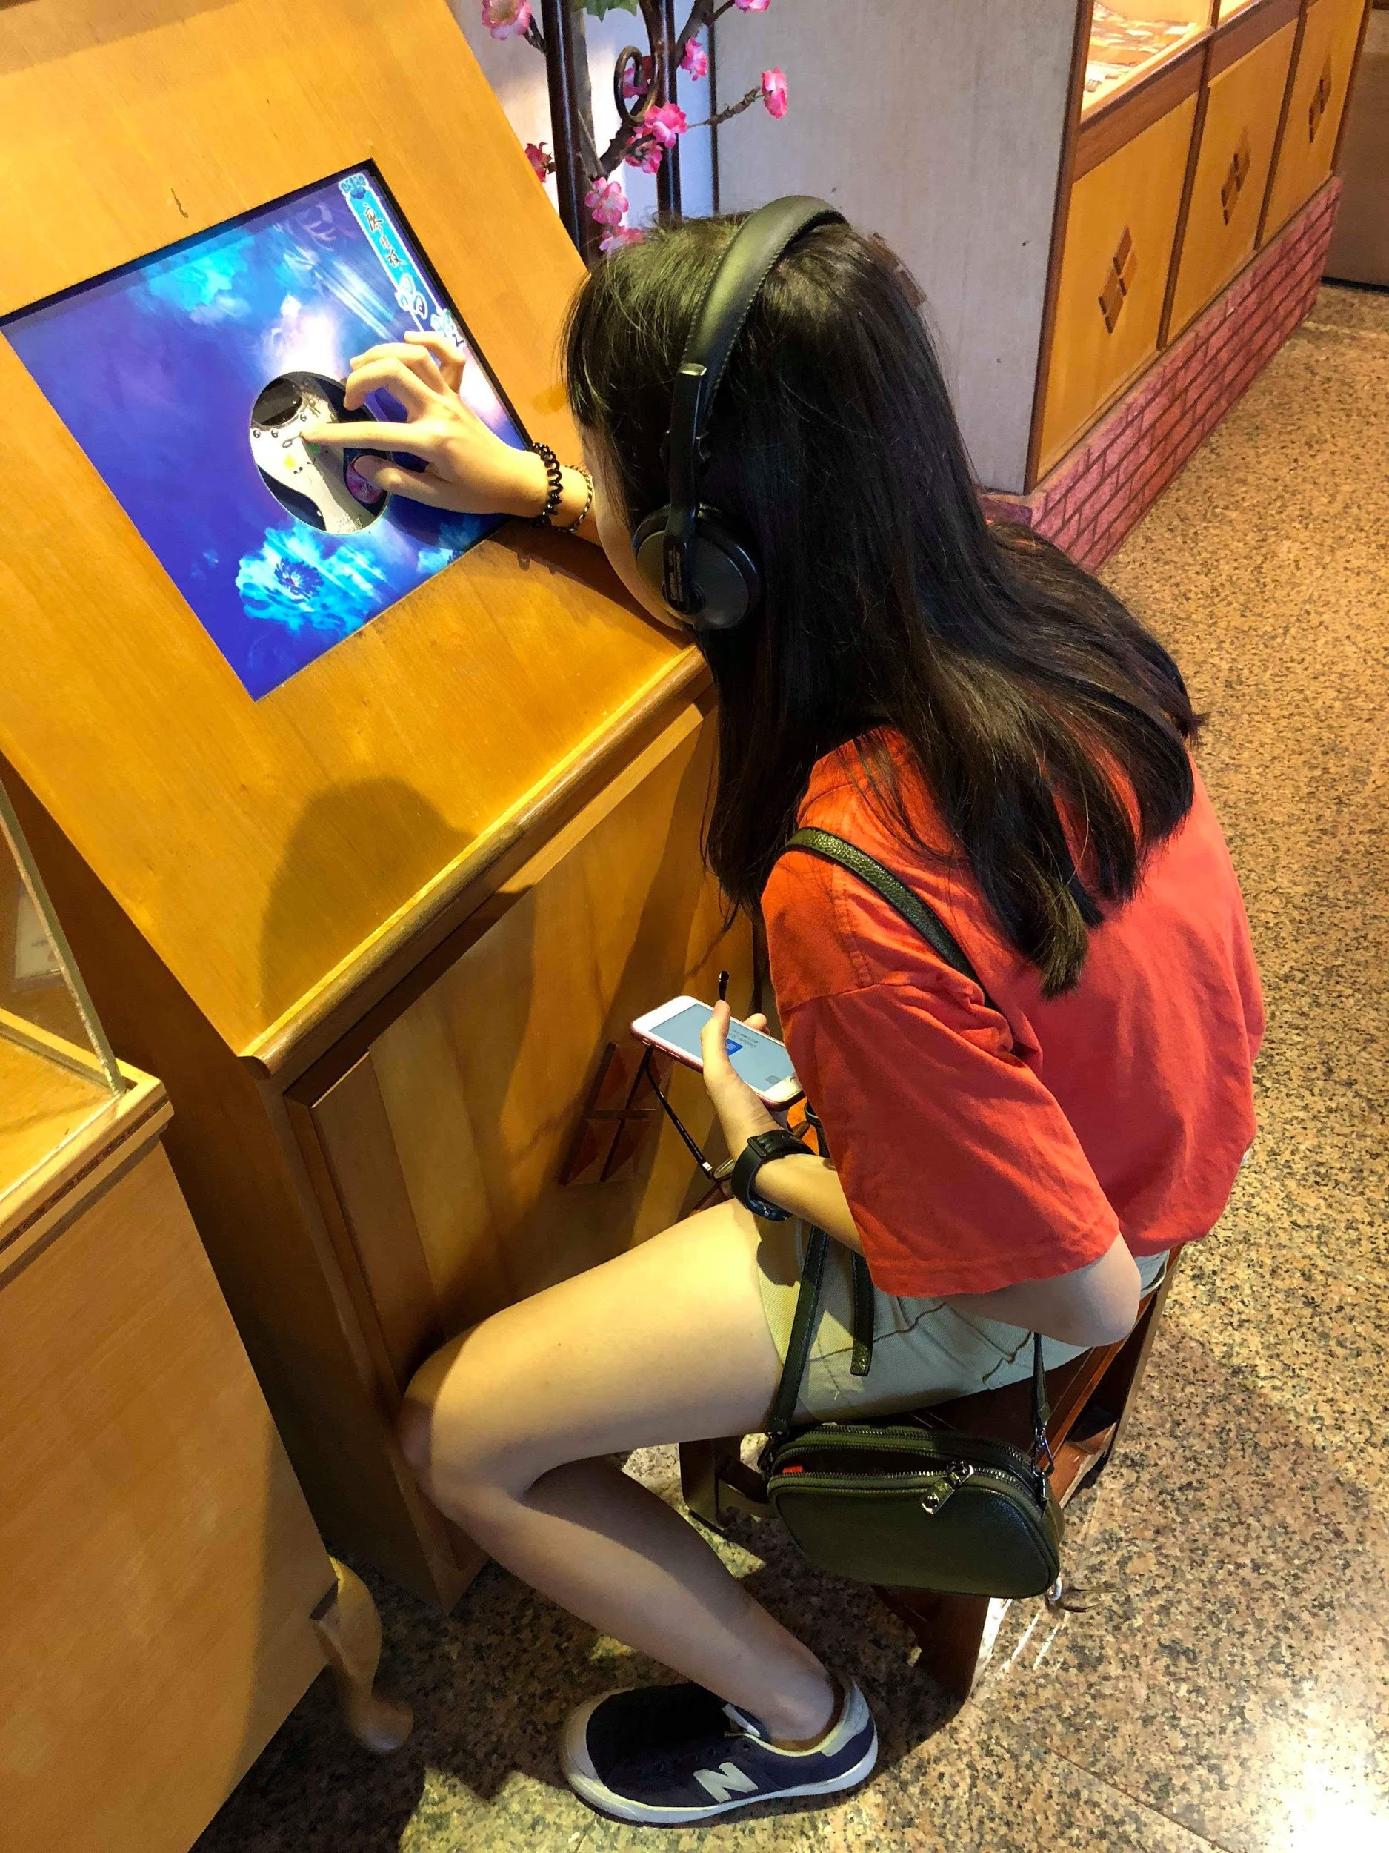
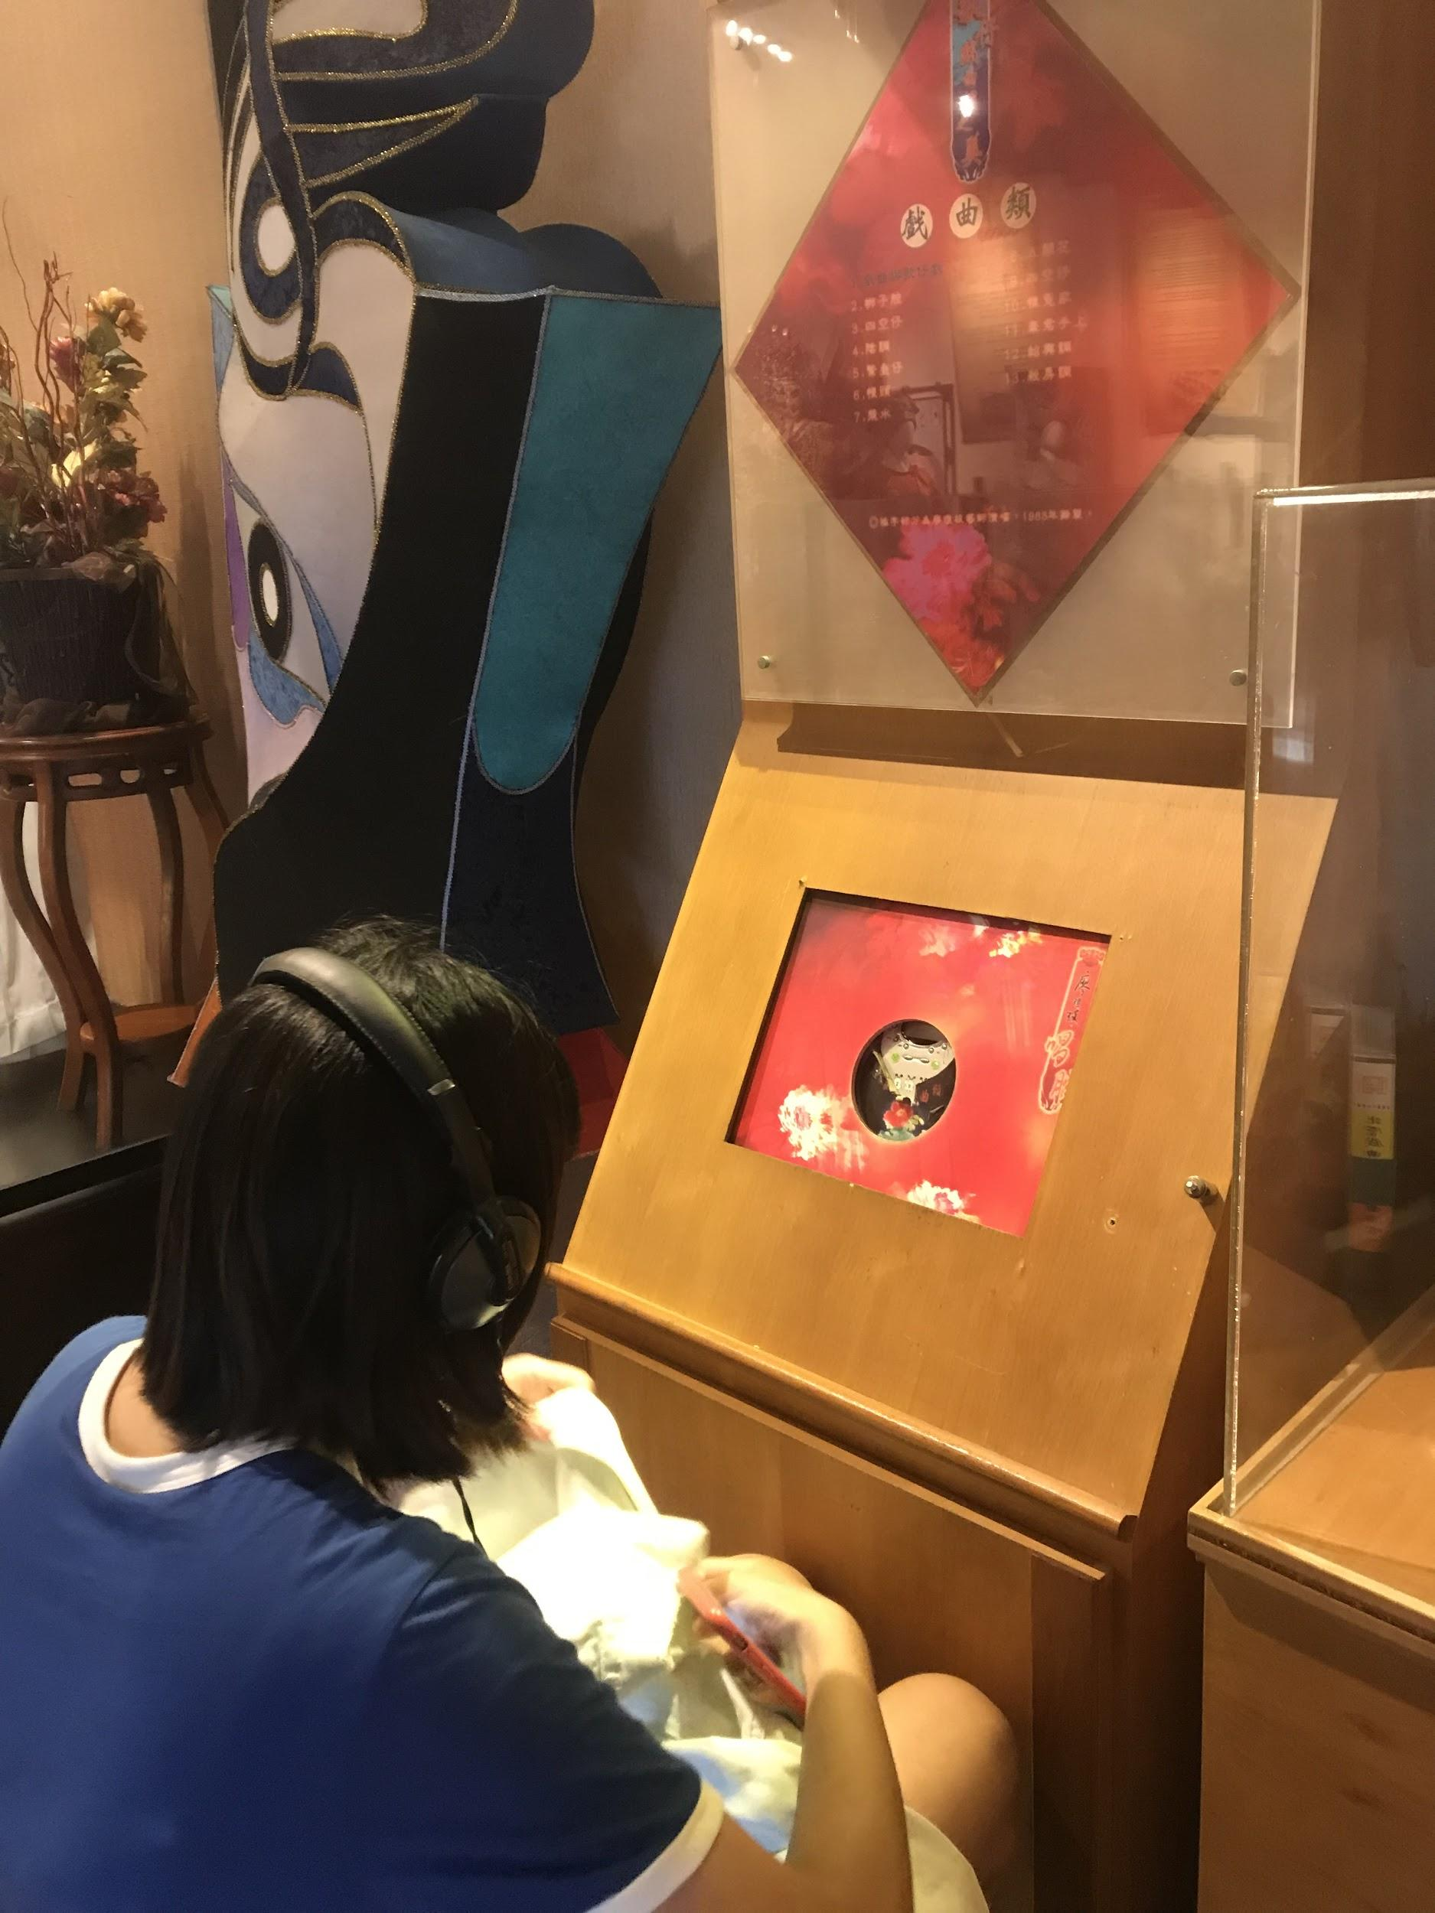
察訪過程
我們先去文化中心的台灣戲劇館參觀了解，也在那邊試聽了好幾首歌仔戲的配樂，更深入的認識歌仔戲的一些元素。第二趟我們到了莊惟婕的阿嬤家訪問阿嬤，阿嬤很可愛也很熱情，阿嬤很詳細得像我們述說她的故事跟經歷，還拿出她自己做的道具衣服給我們看，還有她多年來累積的照片回憶，我們訪問得意猶未盡呢，雖然莊惟婕的家還挺遠的哈哈哈，大熱天的真的超熱～

Slide 4
起源
歌仔戲是20世紀初葉發源於宜蘭，目前臺灣民間最興盛的傳統戲曲之一，也是具代表性的傳統表演藝術。歌仔戲是以摻雜古典漢詩、漢文的文言文及閩南語為主的戲劇。早期演出內容多半為讓大眾也能接觸文雅辭彙或忠孝節義故事，是早期農業社會重要娛樂活動之一，也是臺灣常民文化的代表。歷經時代更迭曾幾度遭到打壓、排擠。2009年頒定為臺灣文化資產之重要傳統藝術類。

Slide 5
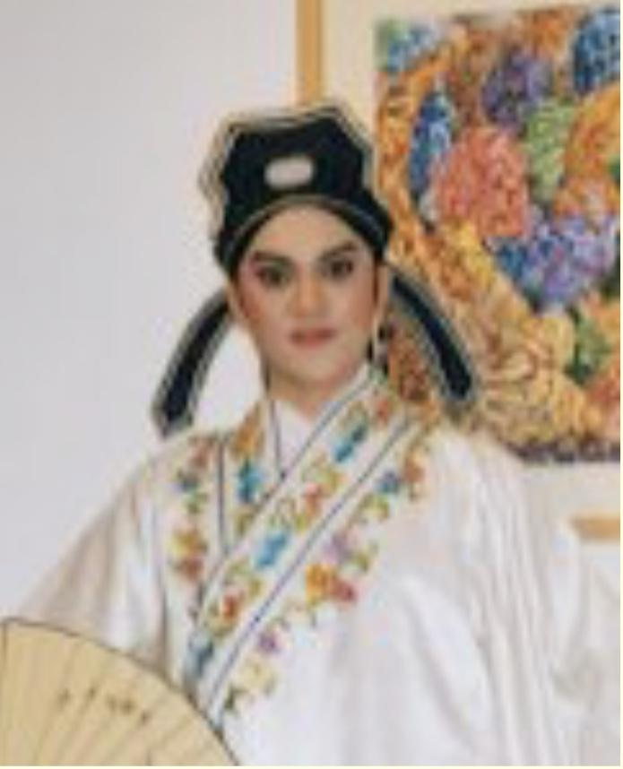
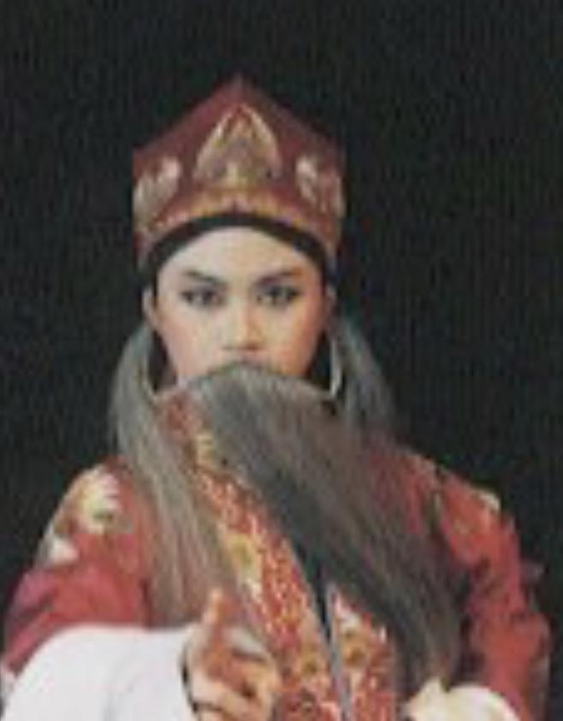
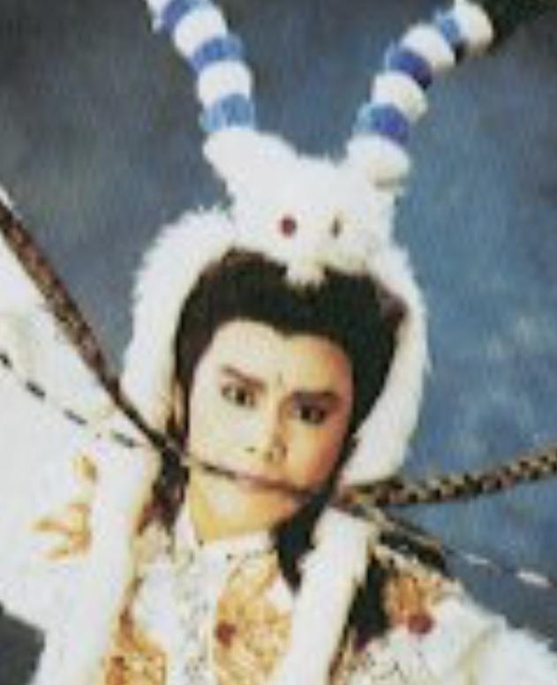
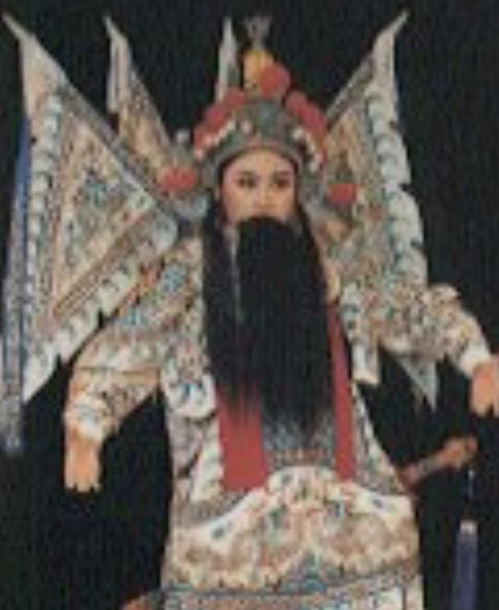
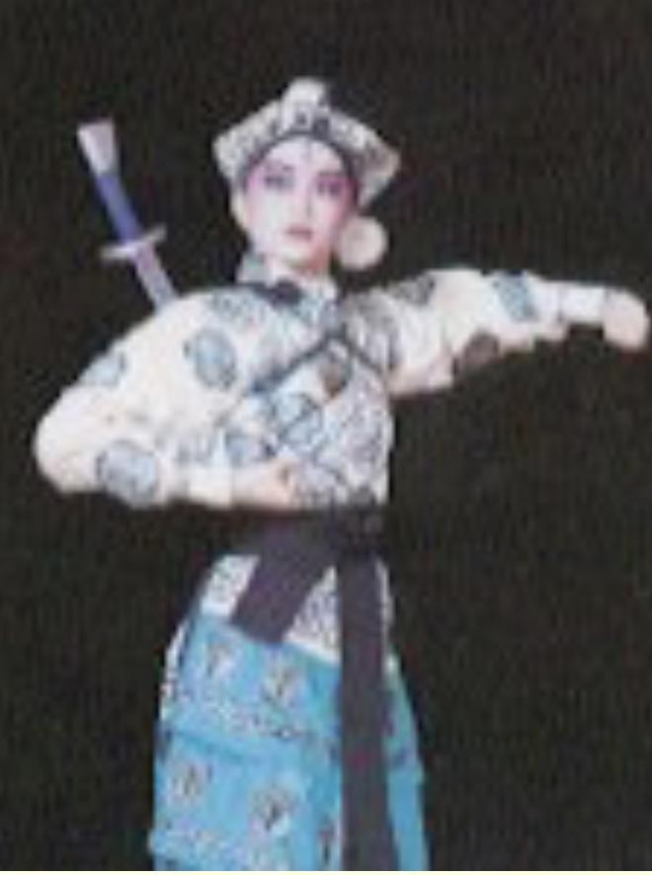
歌仔戲角色介紹——生
小生 | 老生 | 文武小生 | 武老生 | 武生
又稱「文生」，是指年輕的男子，造型扮相溫文儒雅、風度翩翩，以唱工見長，通常與「小旦」配成才子佳人，是觀眾既羨慕又崇拜的偶像。 | 是戴上鬍髯的中年男子，細緻的做工和沉穩的唱工是「老生」必備的條件。 | 不但武功好，且唱腔優美，具文武全才的特色。 | 是著重武功與身段的老生。 | 在舞台上展現其擅長的武功技藝，造型扮相是英姿煥發、威武雄勁的形象。

Slide 6
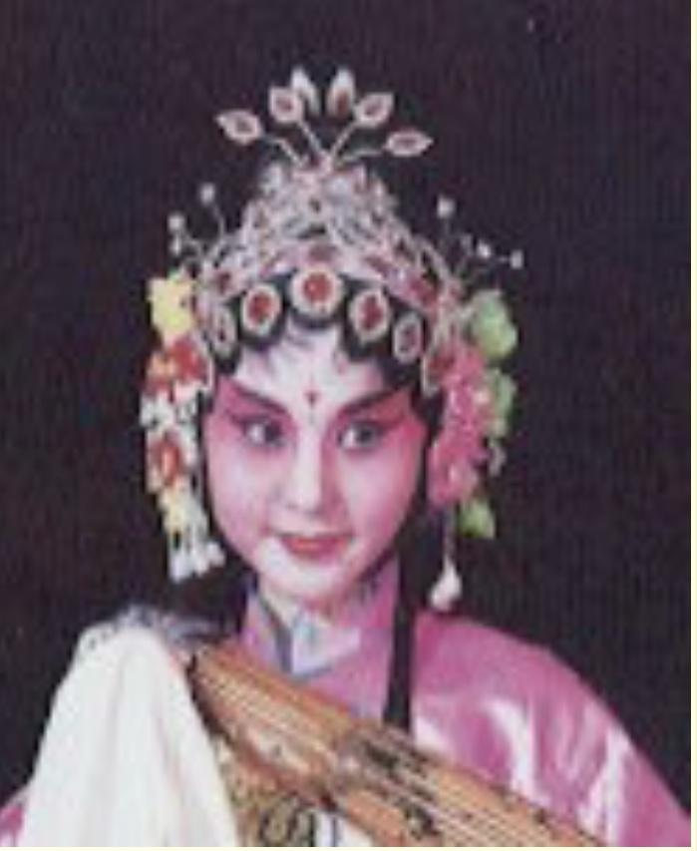
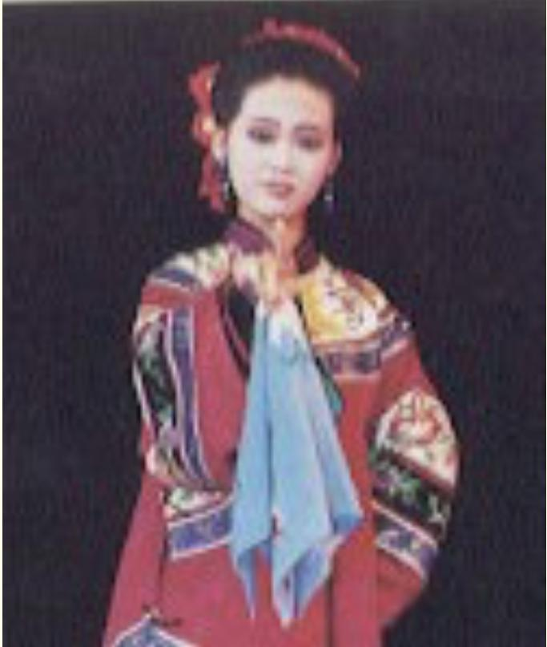
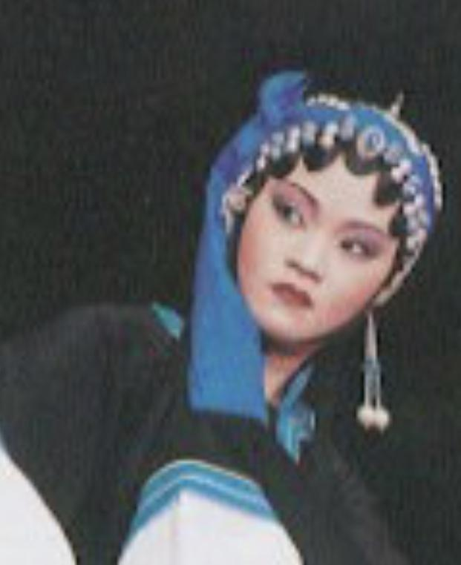
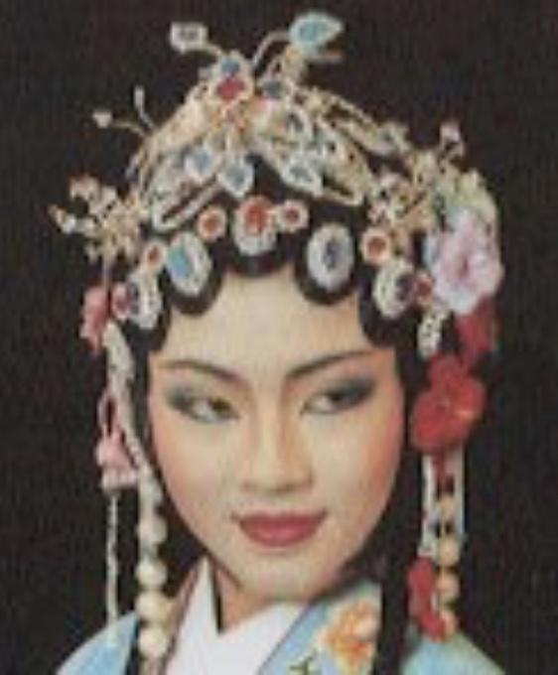
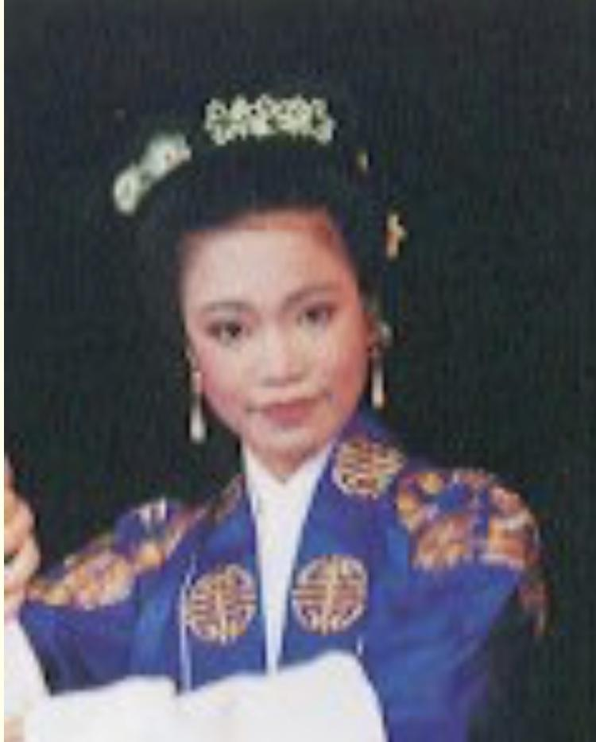
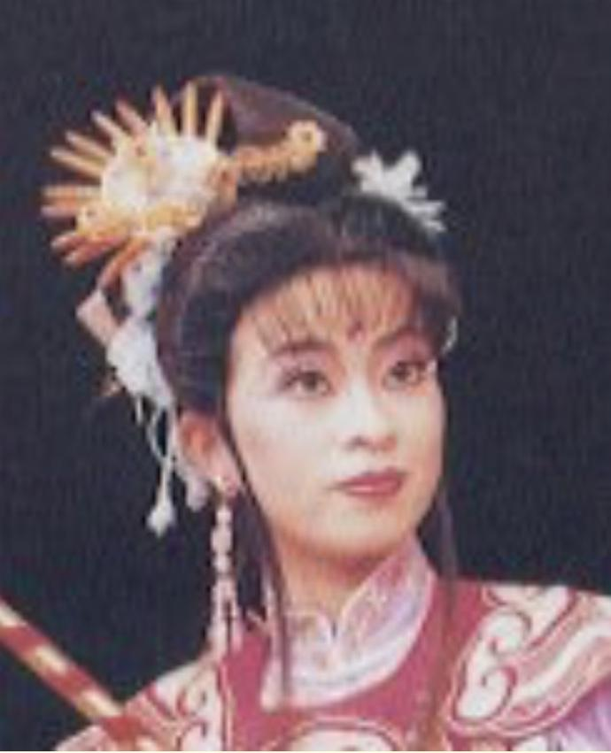
旦
花 旦 | 彩 旦 | 苦 旦 | 小 旦 | 老 旦 | 武 旦
表演上最大的特點就是要求活潑開朗、動作俐落輕盈、常手執手巾配合唱腔，載歌載舞，可愛動人。 | 通常是劇中的甘草型人物，專門扮情感真摯大方、幽默逗趣的民間婦人，或是低階層的人物，如媒婆、老鴇之類的角色，透過滑稽趣味的演出，反映市井小民的心聲。 | 通常是指命運悲苦坎坷的女性，綁「大頭」穿「烏布衣」是其典型扮相，以唱工見長，尤其擅長「哭調」，在歌仔戲劇團中地位極其重要。 | 必須具備動人的唱腔、美麗的容貌、優雅的身段，歌仔戲中有一句口訣：「小生目吊時鐘，小旦目尾牽電線」可見小旦的扮相須楚楚可憐、含情脈脈的引人憐愛。 | 是老邁的女性角色，也以唱工見長。 | 通常是表現據有俠性格或身懷武功絕技的女性角色。

Slide 7
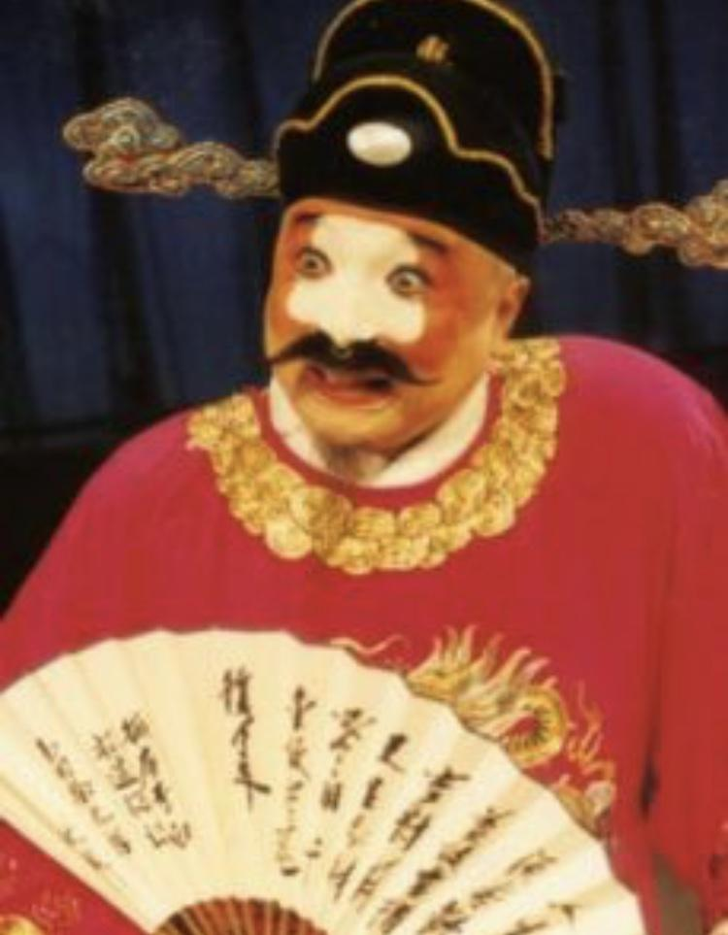
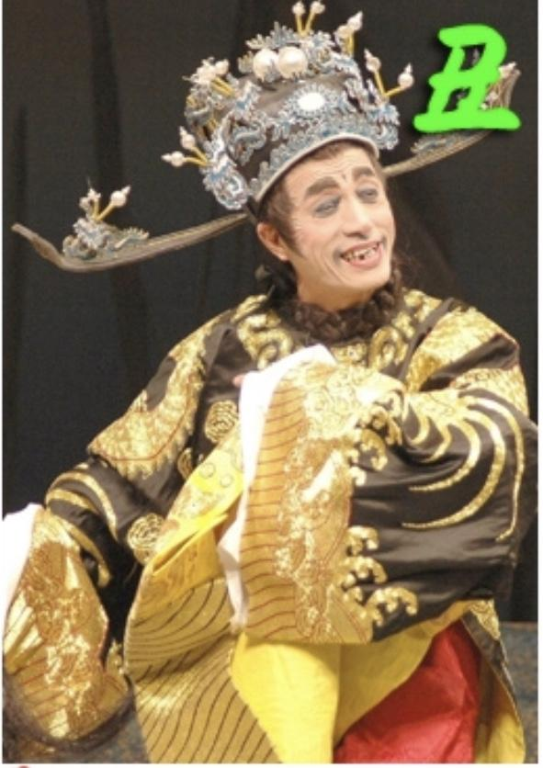
淨 | 丑
在歌仔戲又稱「花面」，昔日部分歌仔戲劇目傳承京劇及亂彈戲，「花面」也沿襲舊有的扮相，臉上皆有臉譜，如今新創的劇目「花面」已不易復見了。 | 又名「三花」，其表演以滑稽逗趣為主，多半是市井小民及幽默風趣的小人物，是歌仔戲舞台上不可或缺的甘草型角色。

Slide 8
表演類型
【落地掃歌仔戲】
為歌仔戲最原始之演出型態，屬於歌舞小戲的表演，演出地點多在廟埕空地即席表演，或隨遊行陣頭行進至廟口廣場。
【野台歌仔戲】
野台戲就是外臺戲多於廟口演出，為歌仔戲最普遍的演出型態。
由於演戲酬神為民間活動之主因，所以儀式勝於藝術性，所以在正戲表演前，必須先表演一段「吉慶戲」 ，俗稱「扮仙」祈福。
【內台歌仔戲】
是指室內劇場演出的歌仔戲，採售票方式，屬營利演出；也因是營利性質，舞台布景、燈光及服裝均較為講究。

Slide 9
【電影歌仔戲】
電影歌仔戲創始於一九五五年，曾經轟動一時，但歌仔戲畢竟適合於舞台形式，又當時電影技術無法克服採光不足的問題而多採用外景拍攝，所以隨之沒落。
【電視歌仔戲】
為了適應新的媒體在播演上的特性，作了很大的改變，如：側重實景實物、演員化妝較為平淡、身段簡化、服裝力求變化、在音樂上大量創作新調，也採用了固定劇本、特殊效果等。
【廣播歌仔戲】
最先使歌仔戲轉型的為廣播界，由於聽廣播看不到演員身段，所以特重〝唱腔與唸白〞。此外，也因播出時間較長，需要大量的曲調，除傳統的「歌仔調」外，也吸收流行歌曲的式，因此豐富了歌仔戲的戲劇內涵及演唱之技巧，後來又因電視歌仔戲的崛起而趨沒落。

Slide 10
本土劇場類型
台灣的戲曲包掛［大戲］［小戲］［偶戲］三類，大戲約有十九種，其中只有歌仔戲與客家採茶戲是台灣土生土長的劇種，其餘皆隨移民傳入。
台灣代表的劇場 :歌仔戲
台灣主要大戲劇種 :南管戲，亂彈戲，採茶戲，京劇
台灣其他大戲劇種 :四平戲，福州戲，豫劇
台灣偶戲 :魁儡戲，皮影戲，布袋

Slide 11
訪問重要人士
對象：莊惟婕的阿嬤
個人介紹：阿嬤是漢陽北管劇團元老級的人物，在以前那個淳樸的年代，大家的生活圈都不大，閒暇時候的娛樂活動選擇也不多，所以老少咸宜的歌仔戲理所當然的成為大家心目中消磨時間的首選，而阿嬤跟歌仔戲的緣分也就是從這裡開始的。聽阿嬤說，小時候的她是個很愛看戲的小孩，時常和三五好友坐在戲台子下欣賞表演，久而久之也就看著表演者的動作自己學了點三腳貓功夫，直到有天劇團的人發現了阿嬤對歌仔戲的熱愛，於是便把阿嬤帶進劇團裡學習怎麼表演，而且還要學做自己的歌仔戲服和表演工具，加上以前的人多半不識字，也就沒有所謂的劇本，那些表演橋段其實都是代代相傳下來的，所以如果背不起來口述的劇情就只能被淘汰，而阿嬤很幸運的不只沒被考倒而且還得到了同樣愛看戲的爸爸的大力支持，加上阿嬤本身的柔軟度是很好的所以拉筋照樣難不倒她，所以13歲的阿嬤就開啟了她的歌仔戲人生。長大後的阿嬤更致力於歌仔戲文化的傳承及推廣，常常在全台各地巡演，不僅將宜蘭的在地文化讓更多人注意到，也提供了老一輩的人回憶過

Slide 12
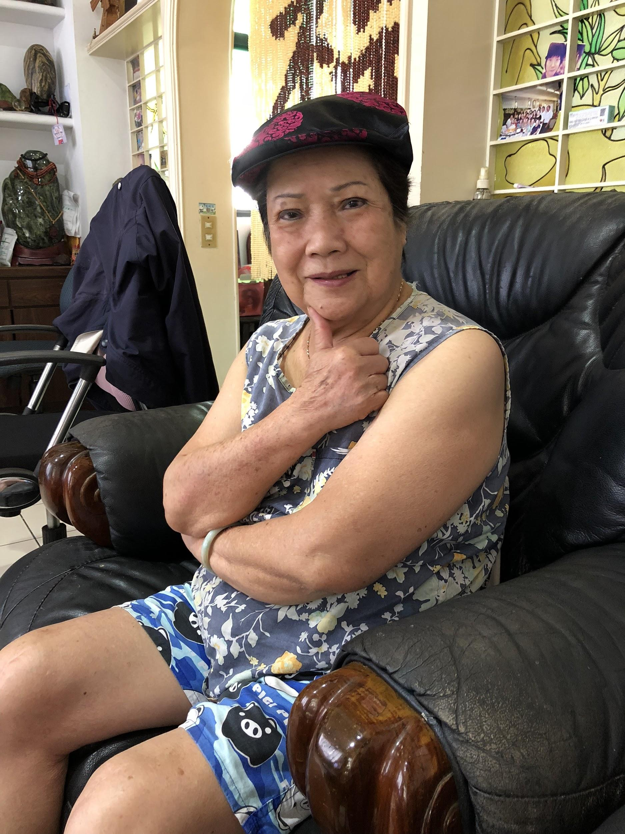
去的一種媒介，而面對宜蘭在地人才的斷層問題，阿嬤也積極的在學校教學，希望可以讓傳統文化延續到下一代。對於這個活到老學到老的阿嬤我不得不至上最高的敬意，因為阿嬤現在雖然已經高齡78歲，但她談起歌仔戲時依舊神采奕奕，以前四處表演的照片給我們看時，臉上盡是藏也藏不住的驕傲，這也讓我看到的阿嬤對歌仔戲的堅持和熱情絲毫不因時光的流逝而被消磨，這也讓我想起有人曾說：人一輩子不一定什麼都能夠做到最好，但只要你願意花心思把一件事做好，那你這個人的一生便有了存在的意義。阿嬤的故事教會了我堅持自己喜歡的事就會讓生活充滿活力，這也是我這趟訪問得到最好的回饋了！

Slide 13
歌仔戲大解惑
Q:學習歌仔戲會面對什麼難題？
A:1.拉筋，因為歌仔戲的動作很多都是有關於武打的，如果身段不夠柔軟便無法做出流暢的動作。2.身段，歌仔戲十分講求身段的柔美，一個人有沒有進入角色的情緒中往往是看表演者的動作表現，怎麼詮釋角色的喜怒哀樂便是看演繹者的戲劇張力已經身段是否合乎劇情。3.化妝，舞台裝和一般妝容有著非常大的差別，以前的社會並不像現在有那麼齊全的資源，表演者往往是需要自己上妝的，而歌仔戲的妝偏偏又是非常複雜且難畫的，所以能夠畫出一張合乎角色特色及個性的臉也是相當不容易的。
Q:演歌仔戲的人是不是都很窮？
A:雖然有很多人是因為家境不得已才被送到戲班子勉強混口飯吃，但也有些人像阿嬤一樣是發自內心的喜歡歌仔戲，所有願意付出心力跟時間以及金錢去加入這項活動。

Slide 14
Q:歌仔戲都是老人愛看的，一點都不新潮？
A:普遍的人對於歌仔戲都有著非常大的刻板印象，就好像歌仔戲是上個時代的產物跟現代的年輕人格格不入，但事實上許多的歌仔戲團因應時代的潮流也推出了不同於以往的作品，融合了充滿現代感的音樂、美術、雜技、燈光等多元創新的設計，給人一種煥然一新的體驗！
Q:有什麼管道可以學習歌仔戲？
A:可以和有經驗的表演者學習，也可以尋找歌仔戲團加入他們的行列，更可以考上像台灣戲曲學院這樣的學校，進入專業領域培養自己的能力！

Slide 15
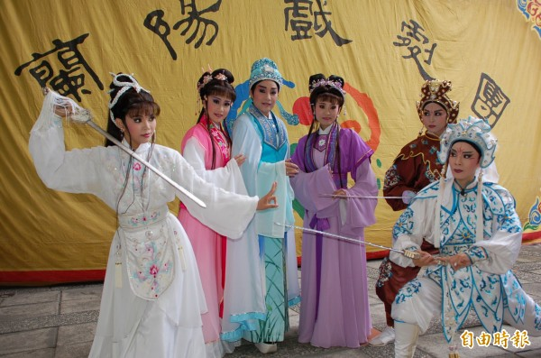
宜蘭歌仔戲團
蘭陽戲劇團：
於1992年成立，為台灣唯一的公立歌仔戲團，主要傳承北管戲、當地歌仔戲和創新歌仔戲，足跡遍佈世界，在許多外國人的眼中留下深刻的印象，也讓台灣的本土文化揚名國際、立足世界。隨著時代進步，劇團跳脫老舊的表演模式，著重於改革創新，講究藝術形態的表現，但重要的是不失傳統的優雅韻味，在過去和現代取得平衡點，帶領著歌仔戲文化再次的茁壯，並努力在國際表演展露頭角，展現台灣精緻、本土特色及親切的表演風貌！

Slide 16
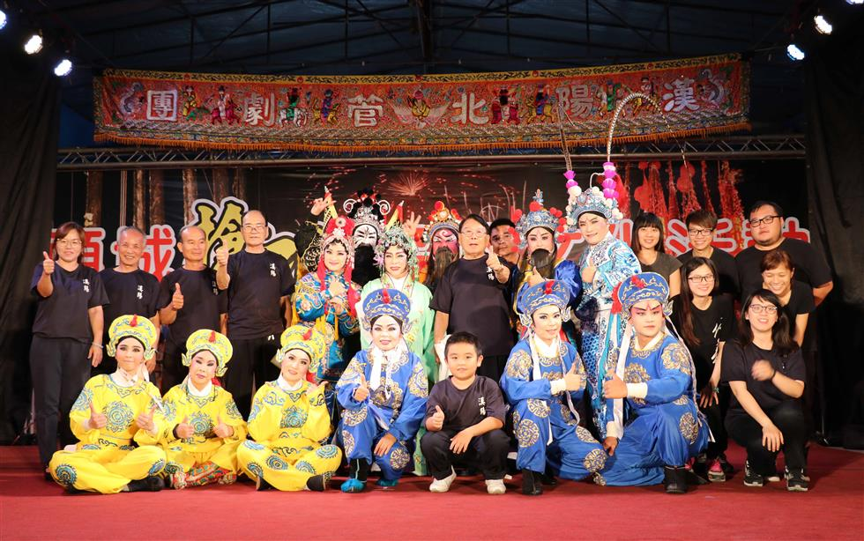
漢陽北管歌仔戲團：
1988年樂師莊進才創辦，為台灣唯一職業亂彈戲班。白日演奏北管樂，晚上演出歌仔戲，2000年起連續獲得9年的傑出演藝團隊殊榮，也被登陸為重要的無形文化資產，2009年更被文建會指定為北管戲曲類重要傳統藝術保存的團體，而最近同樣也面臨到人才斷層的問題，目前也積極推動培育人才的計畫，希望將歌仔戲的精神持續傳承！
https://youtu.be/OPCB1vxhkb8

Slide 17
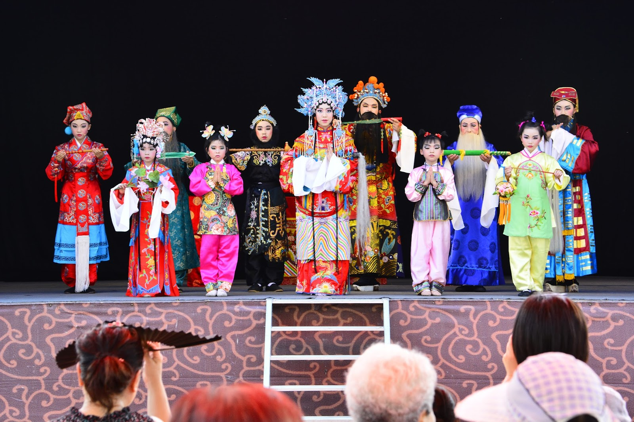
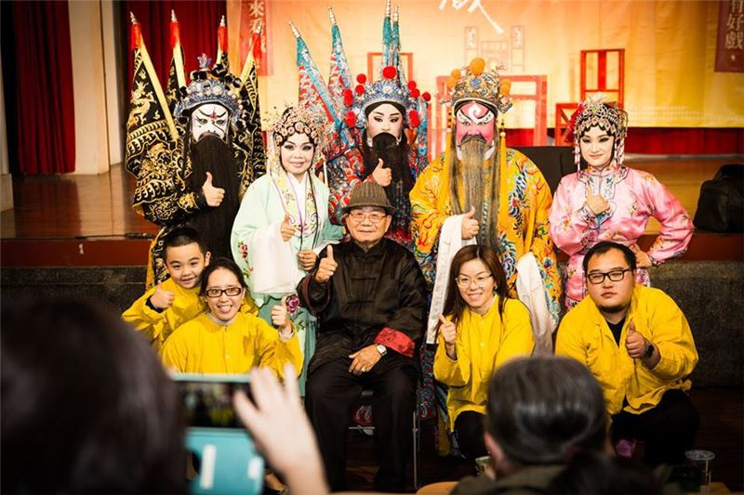
表演精彩片段
蘭陽戲劇團&漢陽北管劇團https://youtu.be/CadPwAmCPbs

Slide 18
心得分享：
這次的人文考察是我們第一次對歌仔戲有這麼深入的了解，還記得上次看歌仔戲已經是好多年前的事了，小時候看到濃妝豔抹的歌仔戲演員還曾被嚇哭呢，長大以後也沒什麼機會接觸到這項傳統民俗文化，所有非常感謝有這次考察的機會，讓我們去探索宜蘭的在地文化，也讓我們深刻體認到文化傳承的重要，如果連我們在地人都不去支持我們的在地文化，那還有誰願意加入技藝交接的儀式呢？
傳統文化無疑是我們需要保護的無價之寶，在日新月異的時代中，歷史悠遠的歌仔戲或許不會是人們偏愛的大眾文化，但在熙來攘往的社會中，有時候我們總會想起那份純粹的情感，其實很簡單又有意義的東西才是最難能可貴的，就像歌仔戲一樣，雖然不是現在社會眼中的紅花，但卻做好了綠葉的角色，不管外面的世界怎麼變化，歌仔戲的傳統精神數十年如一日，不是不創新，而是想保存那傳統的美，無法被取代的價值吧！

Slide 19
圖片來源
蘭陽戲劇團
https://market.cloud.edu.tw/content/local/kaushoun/wuga/drama/gozai/g02.htm
漢陽北管劇團

Slide 20
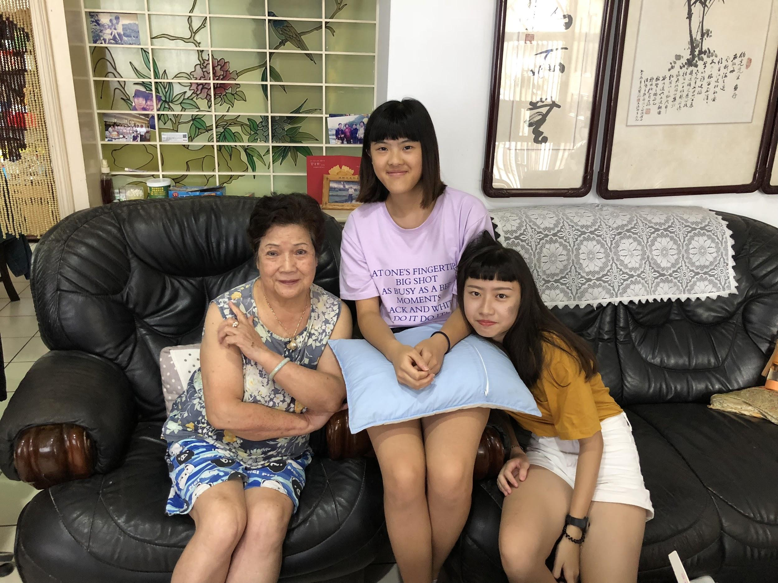
下台一鞠躬

